Slide 1
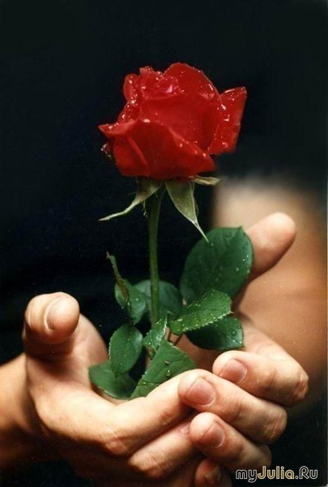
МОЛИТВА
И
ЛЮБОВЬ
СПАСАЮТ

Slide 2
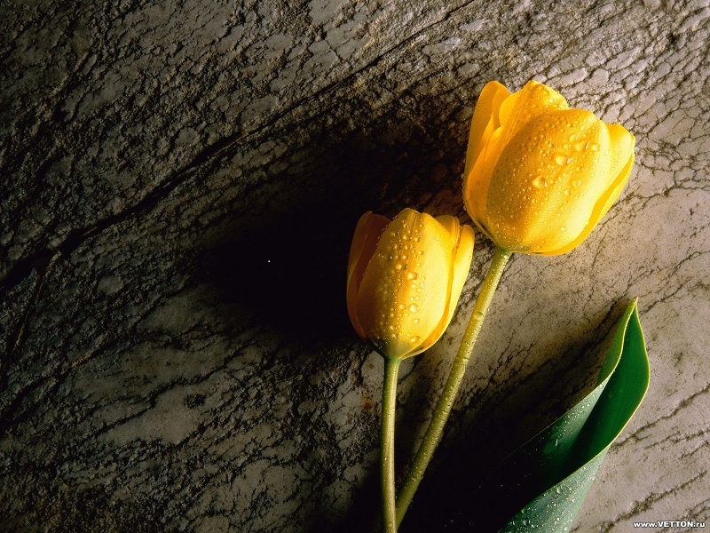
ВСТРЕЧАЯ
РЕАЛЬНОСТЬ:
ОБВИНЕНИЯ

Slide 3
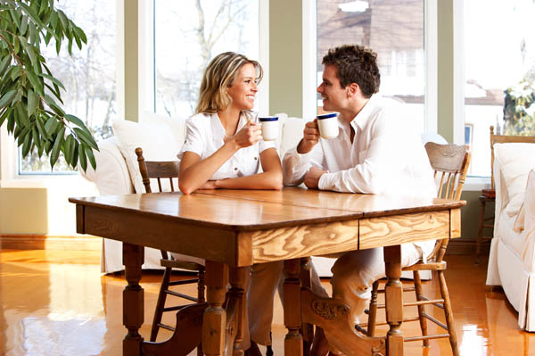
Notes:
После семи лет ожидания иметь своих детей Мария и Том решили усыновить кого-нибудь. Пока они заполняли необходимую документацию, их близкие друзья написали им следующее: "Зачем вы берете это на себя? Вы должны быть довольны своей жизнью. Дети будут причинять больше боли, чем они того достойны. Мы советуем вам бросить эту затею, если хотите спасти себя от многих неприятностей в будущем". Мери и Том покачали своими головами в сомнении. Каким образом дети могут причинять сердцам родителей что-нибудь другое, кроме радости и любви? Разве Бог не планировал, чтобы мы имели детей, создав семью? Все, что необходимо делать — это любить своих детей, правильно воспитывать их, и мы все будем счастливы. Они посмотрели на родителей со своенравными детьми и сказали сами себе: "Этого никогда с нами не случится. Мы будем совершенными родителями. Мы будем делать все правильно. Нечего беспокоиться о чем-либо".

Slide 4
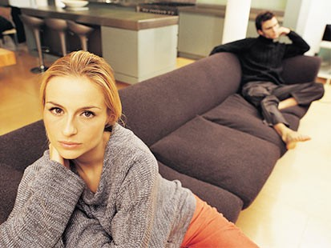
Notes:
Спустя несколько лет, когда их трое детей стали подростками, кто-то дал им лозунг, который они повесили на стене у своей кровати, следующего содержания: "Безумие унаследовано. Вы приобретаете его от ваших детей". К тому времени они уже знали, что это значило, когда видели бунт ребенка и принимали решения, которые разрушали их сердца.
"В чем мы были неправы?" - Мери снова и снова задавала этот вопрос. "Если бы мы только были более прямыми, или более любящими, или более бодрствующими, или более понимающими, или более осведомленными, или если бы Том не проводил столько времени в дороге, или если бы только я не устраивалась на работу ...или.... или...
Чувствуя свою вину, что она не была совершенным родителем, Мери была на грани отчаяния. Она отказалась в церкви от всякого служения и отошла от всяких общественных обязанностей. Она чувствовала себя подобно отверженной, прокаженной, потерпевшей неудачу в воспитании детей. Они начали спорить между собой, обвиняя друг друга за все плохое, вместо того, чтобы понять, как они нуждаются друг в друге и просить совместно у Господа прощения за то, что они не были теми родителями, какими должны бы быть.

Slide 5
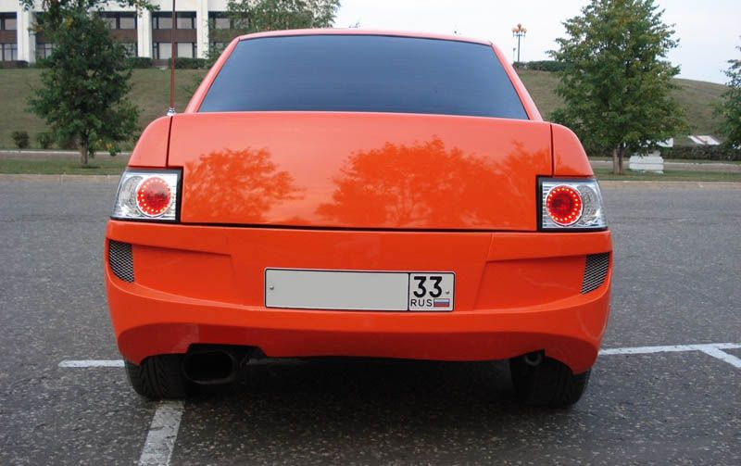
Предупреждаем!
Быть родителями может быть
опасно для вашего здоровья!
Notes:
Они засмеялись, когда увидели на бампере чьей-то машины наклейку: "Предупреждаем! Быть родителями может быть опасно для вашего здоровья!" Как это верно! - подумала Мери. Я не могу спать по ночам. У меня начались головные боли, инфаркт сердца, радикулит и многие другие заболевания. У меня высокое давление. У меня не было ничего подобного до тех пор, пока мы не приняли детей. Возможно, наши друзья были правы. Мы должны были оставаться одни. "Я не могу дождаться, когда наши дети достигнут возраста 21 года", - сказала Мария Тому. "Потом нам не нужно будет беспокоиться о них".Но боль их не перестала, когда дети достигли этого возраста."Когда же боли прекратятся? " - возмущалась Мария, Когда я, наконец, проснусь и увижу наших детей такими, какими мы всегда мечтали, чтобы они были?" Мария и Том были пойманы в игре обвинения, поскольку они верили в ряд мифов, относительно того, что значит быть христианским родителем. Их наибольшая нужда заключалась в том, чтобы посмотреть правде в глаза, столкнувшись с реальностью.

Slide 6
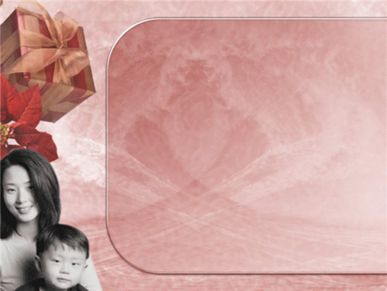
Миф №1 Дети, которых правильно воспитывали, никогда не будут бунтовать

Slide 7
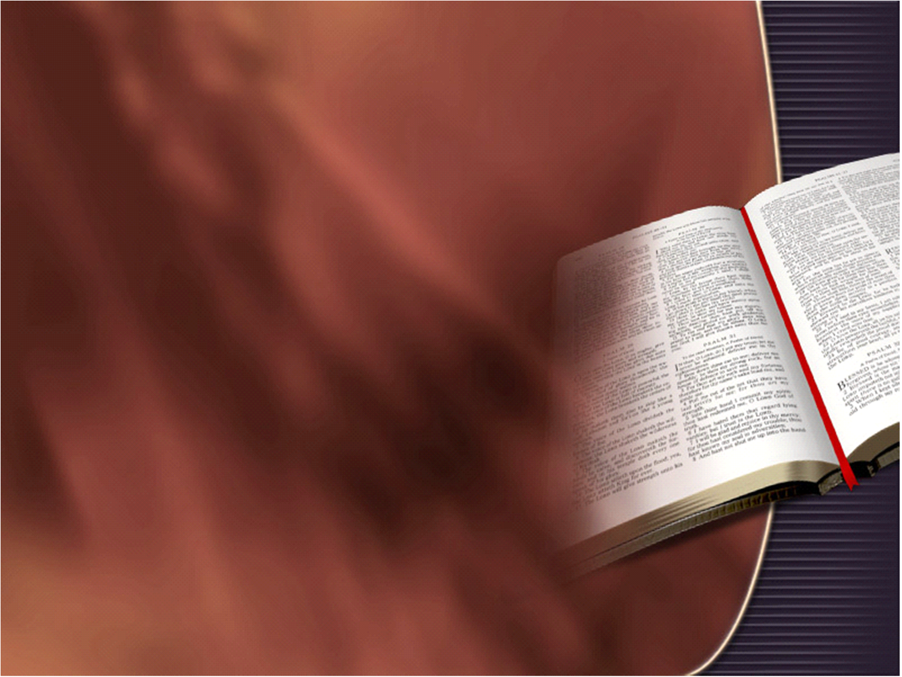
Наставь юношу при начале пути его:
он не уклонится от него, когда и состарится.
Пр.22:6
Notes:
Это не обязательно так. В книге Притчей 22:6 не говорится, что ребенок никогда не пойдет по стопам «блудного сына» — бунтуя против Бога и семьи. Там просто сказано, что дитя никогда не сможет забыть уроки, полученные в детстве. Конечно же, есть много христианских семейств, в которых дети были правильно воспитаны, но избрали путь противления.

Slide 8
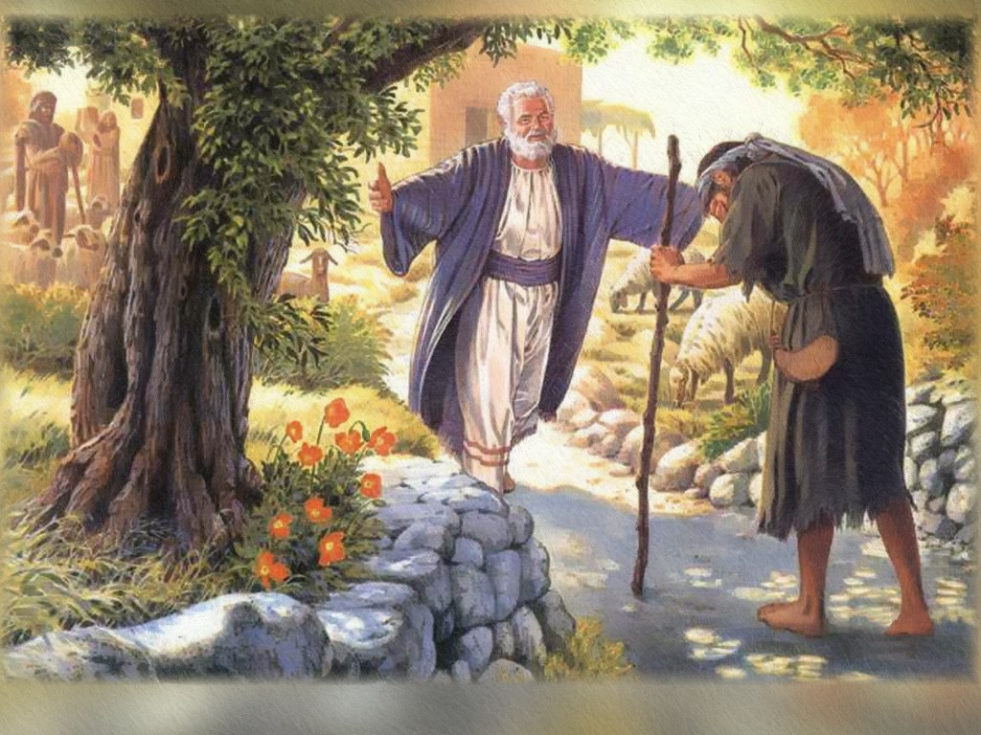
Notes:
В притче о блудном сыне Иисус не осуждает отца за то, что его сын ушел в далекую страну. Если бы этот миф был истинен, тогда это означало бы, что наш Бог является плохим родителем, поскольку третья часть ангелов избрала путь восстания против Его любви, доброты и правильного воспитания. Бог создал все творения со свободой выбора. Несмотря на три года, проведенных с Христом. Иуда избрал для себя другой путь. Бог никогда не лишает нас свободы выбора и, потому, нам необходимо обеспечить наших детей также свободой воли. Они могут сделать выбор, отличающийся от того, который бы мы желали.

Slide 9
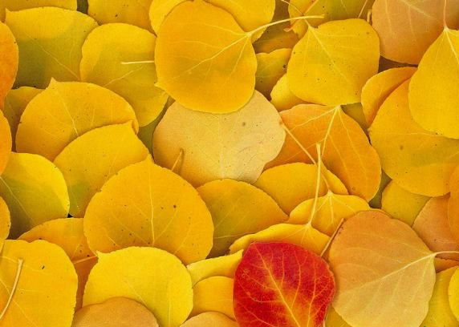
"Родительское дело заключается в том, чтобы предлагать детям любящую атмосферу, в которой они могут избрать путь восстания, если того пожелают".
Ли Езель
"Таблетки родителям во время боли",
стр51.

Slide 10
Миф №2 Родители ответственны за грехи своих детей

Slide 11
"Отцы ели кислый виноград, а у детей на зубах оскомина".
"Живу Я! - говорит Господь Бог, - не будут впредь говорить пословицу эту в Израиле. Ибо вот все души Мои, как душа отца, так и душа сына — Мои; душа согрешающая, та умрет".
( Иез. 18:1 - 4).
Notes:
Подобный миф распространялся во время Иезекииля. В то время была распространена поговорка: "Отцы ели кислый виноград, а у детей на зубах оскомина". Господь же обращается по этому поводу к народу, говоря: "Живу Я! - говорит Господь Бог, - не будут вперед говорить пословицу эту в Израиле. Ибо вот все души Мои, как душа отца, так и душа сына — Мои; душа согрешающая, та умрет". ( Иез. 18:1 - 4).

Slide 12
"Душа согрешающая, она умрет; сын не понесет вины отца, и отец не понесет вины сына, правда праведного при нем и остается, и беззаконие беззаконного при нем остается".
Иез.18:20
Notes:
В 20 стихе Бог продолжает: "Душа согрешающая, она умрет; сын не понесет вины отца, и отец не понесет вины сына, правда праведного при нем и остается, и беззаконие беззаконного при нем остается".

Slide 13
" Итак, каждый из нас даст отчет за себя Богу".
Рим. 14:12.
Notes:
" Итак, каждый из нас даст отчет за себя Богу". Рим. 14:12. Никому из детей во время суда не будет позволено обвинять своих родителей за выбор, который они сделали по своей свободной воле. Бог очень определенно говорит о том, кто несет ответственность за выбор, который принимают свободные люди.

Slide 14
РОДИТЕЛИ НЕСУТ ОТВЕТСТВЕННОСТЬ:
За обучение детей тому пути, по которому они должны идти.
Быть для них примером.
Быть искренними, честными и открытыми.
Принимать детей без условий.
Любить их насколько только можно.
Просить прощения, когда допущены ошибки.
Молиться о наших детях.

Slide 15
Родители не несут ответственности:
За отношения детей
За выбор детей
За друзей наших детей
За отсутствие у детей интереса к церкви
За гнев и возмущение детей

Slide 16
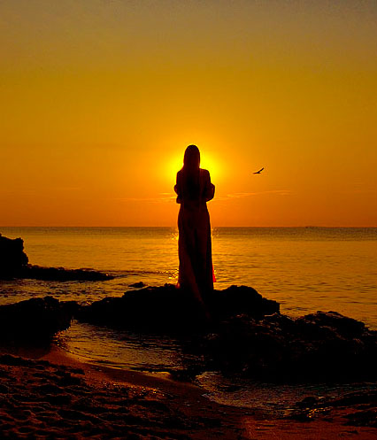
Порой слишком поздно, чтобы изменить случившееся, но родители могут просить прощения и проявить желание изменить отношения в будущем.
Notes:
Иногда родители обнаруживают слишком поздно, что их поступки или методы воспитания привели детей в гнев или возмущение, или помогли детям стать на путь восстания. Порой слишком поздно, чтобы изменить случившееся, но родители могут просить прощения и проявить желание изменить отношения в будущем.

Slide 17
Миф №3 Родители должны спасать своих своенравных детей.

Slide 18
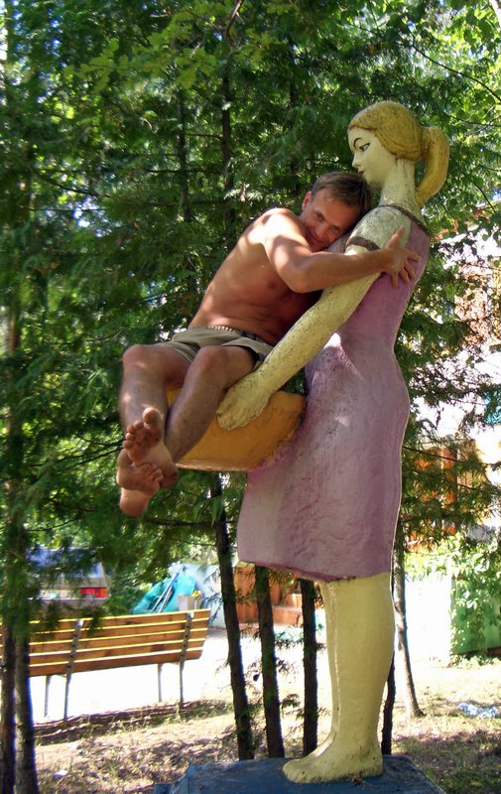
Notes:
Родители, которые верят в этот миф, платят штраф, когда сын арестован за управление в нетрезвом состоянии. Они оплачивают счета, когда дети должны рассчитываться за аренду, или когда они не в состоянии внести плату за свой новый автомобиль. Они покрывают ошибки своих детей и надеются, что их щедрость послужит детям к добру.

Slide 19
"Каким-то образом мы должны прекратить оплачивать счета наших "взрослых" детей... Мы должны прийти к рубежу, когда нужно позволить им пожинать последствия и есть горькие плоды своего собственного неправильного выбора".
Ли Езель
("Таблетки родителям во время боли", стр.117).

Slide 20
Notes:
Помните притчу о блудном сыне? Отправился ли отец вслед за блудным сыном, уплачивал ли все его расходы, не позволяя ему страдать за последствия своего выбора? Нет, он позволил, чтобы последствия принесли сыну свой урок. Также поступает и Господь с нами, своими детьми:

Slide 21
"Я звала, и вы не послушались; простирала руку мою, и не было внимающего;
И вы отвергли все мои советы и обличений моих не приняли; За то и я посмеюсь вашей погибели; порадуюсь, когда придет на вас ужас;
Когда придет на вас ужас, как буря, и беда, как вихрь пронесется на вас; когда постигнет вас скорбь и теснота,
Тогда будут звать меня, и я не услышу; с утра будут искать меня, и не найдут меня.
За то, что они возненавидели знание и не избрали для себя страха Господня, не приняли совета моего, презрели все обличения мои;
За то и будут они вкушать от плодов путей своих и насыщаться от помыслов их".
( Прит. 1: 24-31)

Slide 22
«Всякий человек, что посеет, то и пожнет»
Гал. 6:7
Notes:
Истинная, но порой жестокая любовь, такая, какую Господь, проявляет к нам, отказываясь возмещать то, что дети разрушили, покрывать и лгать ради них, извиняться за их поведение, брать их на поруки, когда они попадают в беду и платить за них долги.
Настоящая любовь отказывается принимать обвинения за выбор, который сделали их дети. Подлинная любовь не верит в миф №3.
"Всякий человек, что посеет, то и пожнет" Гал. 6:7. Бог позволяет закону причины и следствия расплачиваться за себя; так и мы должны поступать.

Slide 23
Миф №4 Наши дети принадлежат нам — они наши.

Slide 24
Наши дети — подарок Божий нам
Вот наследие от Господа — дети; награда от Него — плод чрева".
Пс. 126:3
Notes:
Неверно. Наши дети — подарок Божий нам. Они даны нам в завещание;они одолжены нам. Они не наши, они принадлежат Богу. Не мы избрали, иметь ли нам детей; Бог избирает, чтобы позволить нам дать им жизнь. "Дети являются даром от Бога". "Вот наследие от Господа — дети; награда от Него — плод чрева". (Пс. 126:3)

Slide 25
Ибо Ты устроил внутренности мои, и соткал меня во чреве матери моей. Славлю Тебя, потому что я дивно устроен. Дивны дела Твои, и душа моя вполне сознает это. Не сокрыты были от Тебя кости мои, когда я созидаем был в тайне, образуем был во глубине утробы. Зародыш мой видели очи Твои; в Твоей книге записаны все дни, для меня назначенные, когда ни одного из них еще не было.
Пс.138:13-16
Notes:
В Пс. 138:13-16 сказано: "Ибо Ты устроил внутренности мои, и соткал меня во чреве матери моей. Славлю Тебя, потому что я дивно устроен. Дивны дела Твои, и душа моя вполне сознает это. Не сокрыты были от Тебя кости мои, когда я созидаем был в тайне, образуем был во глубине утробы. Зародыш мой видели очи Твои; в Твоей книге записаны все дни, для меня назначенные, когда ни одного из них еще не было".

Slide 26
У Бога нет случайностей. Каждый ребенок является Его замыслом; каждое дитя принадлежит Ему.
Бог любит наших детей настолько, что Он никогда не перестанет искать их, говорить к ним. Нет такого места, куда они могли бы укрыться, чтобы Он не достиг их.
Notes:
Некто сказал: "Супружеская пара может сделать выбор, чтобы создать любовь, но Господь избирает, чтобы создать жизнь". У Бога нет случайностей. Каждый ребенок является Его замыслом; каждое дитя принадлежит Ему. У Бога есть определенный план по отношению к нашим детям". " Ибо только Я знаю намерения, какие имею о вас, говорит Господь, намерения во благо, а не на зло, чтобы дать вам будущность и надежду". Он любит их больше, чем мы в состоянии когда-либо любить их. Мы можем доверять их Его заботе. Прекрасная истина заключается в том, что Бог любит наших детей настолько, что Он никогда не перестанет искать их, говорить к ним. Нет такого места, куда они могли бы укрыться, чтобы Он не достиг их.

Slide 27
"Не так важно, что эти бродяги пренебрегают словами родителей или не хотят посещать церковь или то, что они становятся замкнутыми, когда речь заходит о духовных вещах. Даже не так важно, если они не имеют желания читать Библию или молиться. Важно помнить о том, что они не могут скрыться от Бога, который присутствует везде и всегда говорит к ним".
Том Биссет
"Почему христианские дети оставляют веру",
стр. 209

Slide 28
Notes:
Наши дети отошли не только от нас и наших ценностей, но также от паствы Божией. Наше дитя — Его дитя, Его потерянная овца. Он — Добрый Пастырь, который находится в поисках драгоценной потерянной одной овцы и ночью и в шторм. Мы можем доверять Ему, чтобы Он искал, пока не найдет.

Slide 29
"Шторм родительских волнений утихает, когда знаешь, что Бог любит наших детей намного больше, чем мы можем любить, поскольку Он — совершенный родитель с совершенной любовью. Я в состоянии быть с ними и помогать моим детям только в ограниченных рамках своего присутствия. Но для Бога нет границ для присутствия".
Глория Гейзер
"Таблетки для родителей во время боли", стр.137

Slide 30
Миф №5 Быть совершенным родителем — возможно.
Н Е В Е Р Н О

Slide 31
"Потому что все согрешили и лишены славы Божией»
Рим.3:23.
Notes:
Неверно. Истина заключается в том, что нет совершенного человека на земле: "Потому что все согрешили и лишены славы Божией", Рим.3:23.

Slide 32
Нет праведного родителя, нет праведного ни одного.
Рим.3:10.
Notes:
Нет праведного родителя, нет праведного ни одного. Рим.3:10.
Все мы согрешили против наших детей. Никто из нас, родителей, не делал все правильно. Нам нравится смотреть на окружающих нас родителей и сравнивать себя с ними, чтобы определить — мы лучше их или нет. Часто мы согрешали непроизвольно. Мы повторяли ошибки наших родителей. Возможно только теперь, после многих лет мы понимаем, что нам следовало делать, а что нет. Взгляд в прошлое кажется лучше, чем вперед.

Slide 33
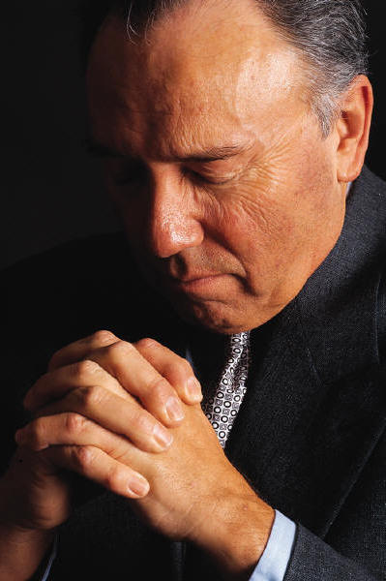
«Если исповедуем грехи наши, то Он, будучи верен и праведен, простит нам грехи наши и очистит нас от всякой неправды".
1 Иоан.1:9.
Notes:
Слава Евангелия заключается в том, что "если исповедуем грехи наши, то Он, будучи верен и праведен, простит нам грехи наши и очистит нас от всякой неправды". 1 Иоан.1:9. Бог находится на нашей стороне в этом важном деле. "Дети мои! Сие пишу вам, чтобы вы не согрешали; а если бы кто согрешил, то мы имеем Ходатая перед Отцом, Иисуса Христа Праведника; Он есть умилостивление за грехи наши, и не только за наши, но и за грехи всего мира"! Иоанн. 2:1-2.

Slide 34
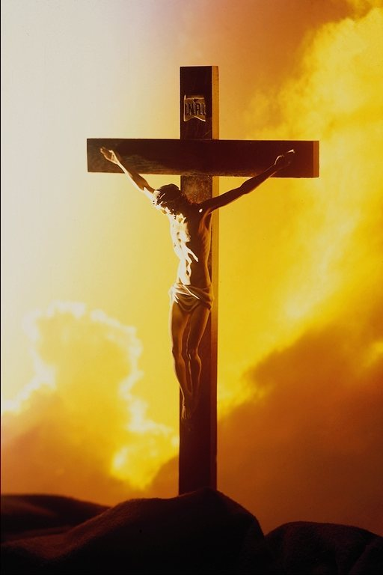
Notes:
Иисус умер как за несовершенных родителей, так и за блуждающих детей. Его кровь может покрыть как наши грехи, так и их грехи.
Он будет совершенным Отцом для наших детей, подымая их там, где мы терпим неудачу.
Читайте Иоиля 2-ю главу. В ней находится замечательное обетование о том, что Бог может сделать для нас родителей, когда мы приходим к Нему с покаянием, ища Его милости для себя и своих детей. Он обещает "совершить великое" для нас... "восполнит за те годы, в которые саранча поедала..." и изольет Свой Дух на наших сыновей и дочерей. Добрая весть для несовершенных родителей!

Slide 35
Миф №6 Совершенные дети-христиане — конечная цель для христиан-родителей.

Slide 36
" Перестаньте выпускать совершенных святых. Этого невозможно достичь и Бог не ожидает от нас этого. Христианская зрелость включает в себя борьбу и рост. Наши дети переживут такие моменты, когда будет казаться, что они не научились ничему, что вы так усердно старались привить им. ... Ожидать совершенства — значит возбуждать ненужный страх и вину в родителях, и ненужную тревогу и сопротивление в детях".
Том Биссет
«Почему дети-христиане оставляют веру?»
стр. 145—146.
Notes:
Может быть, желание иметь совершенных детей-христиан фактически заменяет духовный приоритет, когда мы жаждем любви своих детей вместо жажды Божьей любви?
Возможно, что наше усердие сделать наших детей совершенными христианами исходит из самолюбивых побуждений, что позволяет нам выглядеть как будто мы успешные родители-христиане?
Возможно, что наша забота о детях может превратиться в чрезмерную любовь к ним в подсознательной попытке застраховать себя, что взамен этого и они нас будут также любить? Разве в Божьей системе ценностей нет свободы избрать выше приоритет, чем следование правилам, традициям и свободному от проблем существованию?
Может ли наше нежелание поделиться реальностью нашей тревоги о состоянии детей исходить от того давления, которое мы испытываем от других членов церкви, которые кажутся хорошими руководителями, христианами, которые правильно поступают?
Может ли наша сосредоточенность в старании помочь нашим детям вести себя так, как они должны вести, отвлекать нас от укрепления нашего собственного духовного состояния и нужды в силе Святого Духа для нашей личной жизни?

Slide 37
"Дети не находятся на вершине христианской системы ценностей (Еф. 5 и 6 гл.). Мы любим их сильно и хотим наилучшего для них физического и духовного блага. Однако если мы ставим их на первое место, какими бы благородными ни были наши мотивы, мы бесчестим тем самым Бога и создаем проблемы, как для себя, так и для них.
Том Биссет
«Почему дети-христиане оставляют веру?»
стр. 143

Slide 38
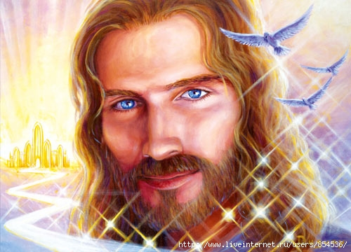

Slide 39
Миф №1. Дети, которых правильно воспитывали, никогда не будут бунтовать. Миф № 2. Родители ответственны за грехи своих детей. Миф № 3. Родители должны спасать своих своенравных детей. Миф № 4. Наши дети принадлежат нам — они наши. Миф №5. Быть совершенным родителем — возможно. Миф № 6. Совершенные дети-христиане — конечная цель для христиан-родителей.

